Slide 1



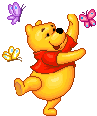

Весёлые игры с Умняшей.
учитель –логопед: Бабич Е.Н.
г. КАРАСУК - 2024 год

Slide 2
Игра- основной вид деятельности дошкольника. В процессе игры создаются и развертываются условные формы взаимосвязи между детьми и моделируемыми реалиями действительности.
Проведение на подгрупповых и индивидуальных логопедических занятиях специально подобранных игр создает максимально благоприятные условия для развития детей и позволяет решить педагогические и коррекционные задачи в естественных для ребенка условиях игровой деятельности.
Наглядно-игровые средства представляют собой, с одной стороны, наглядное пособие с другой дидактическую игру со своим содержанием , организацией и методикой проведения.
Предлагаемые игровые средства дают возможность дошкольникам наглядно представить конкретную ситуацию для порождения определенного речевого высказывания.
Данные наглядно-игровые средства применяется на логопедических занятиях по разным направлениям работы (Формирование фонематического восприятия, слоговой структуры слова, автоматизации и дифференциации звуков, грамматического строя речи.)

Slide 3
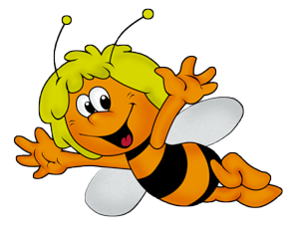
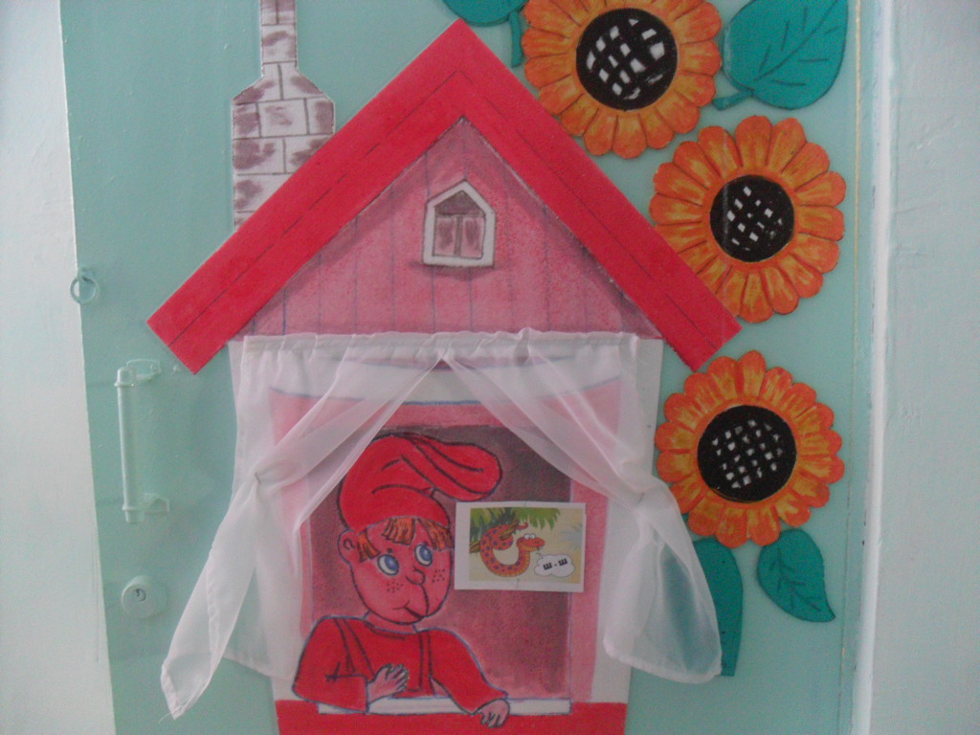
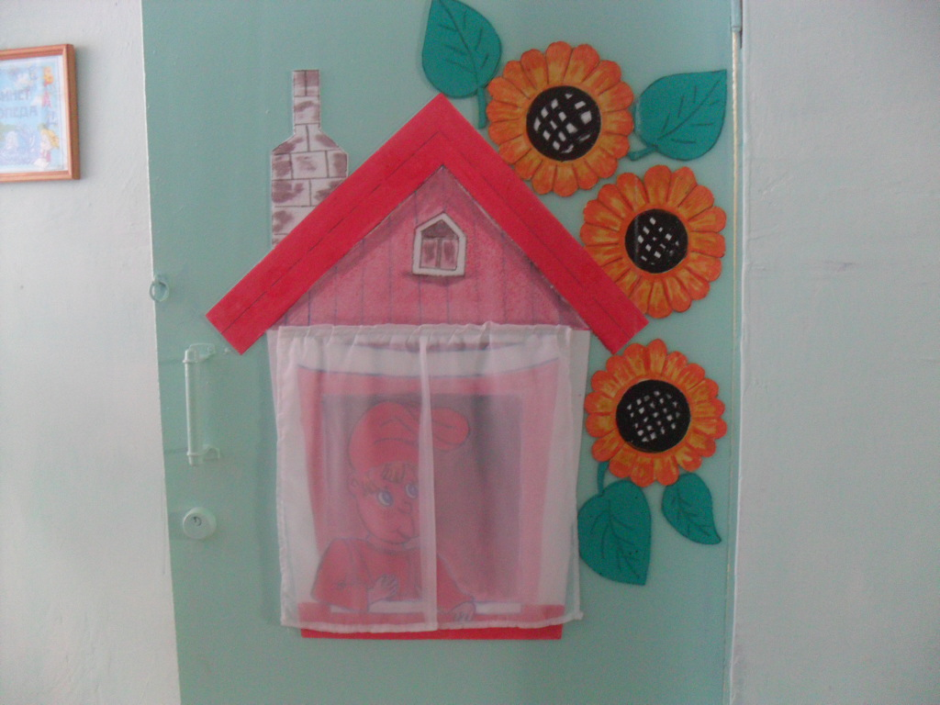
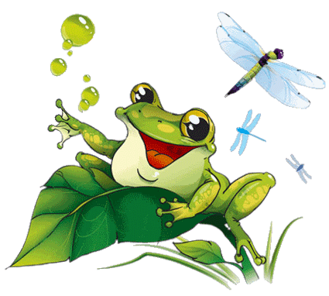
Домик язычка
В этом домике, дружок, Живет Веселый Язычок. Ох, и шустрый он мальчишка, И немножко шалунишка.

Slide 4
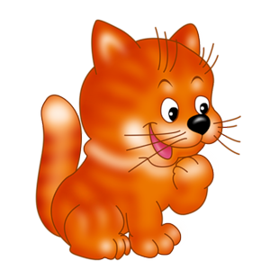
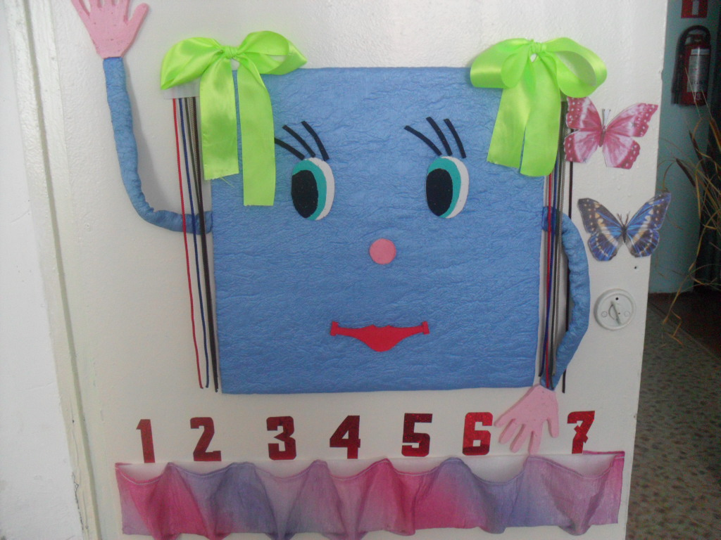


Всезнайка

Slide 5
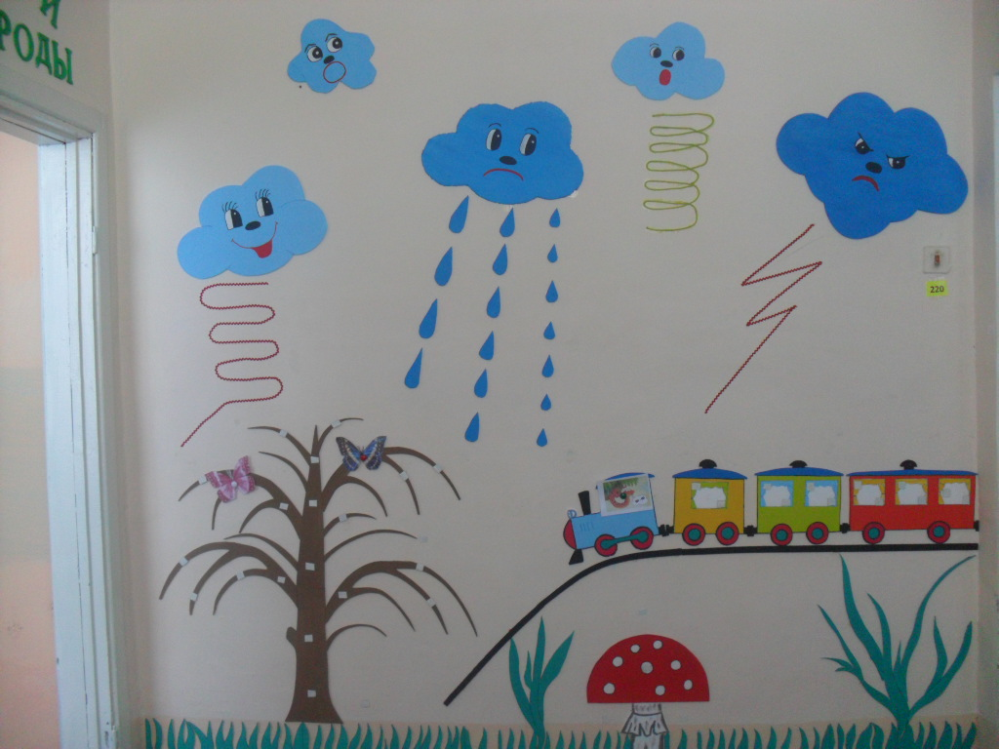
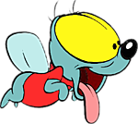
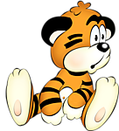

Настенное пособие

Slide 6

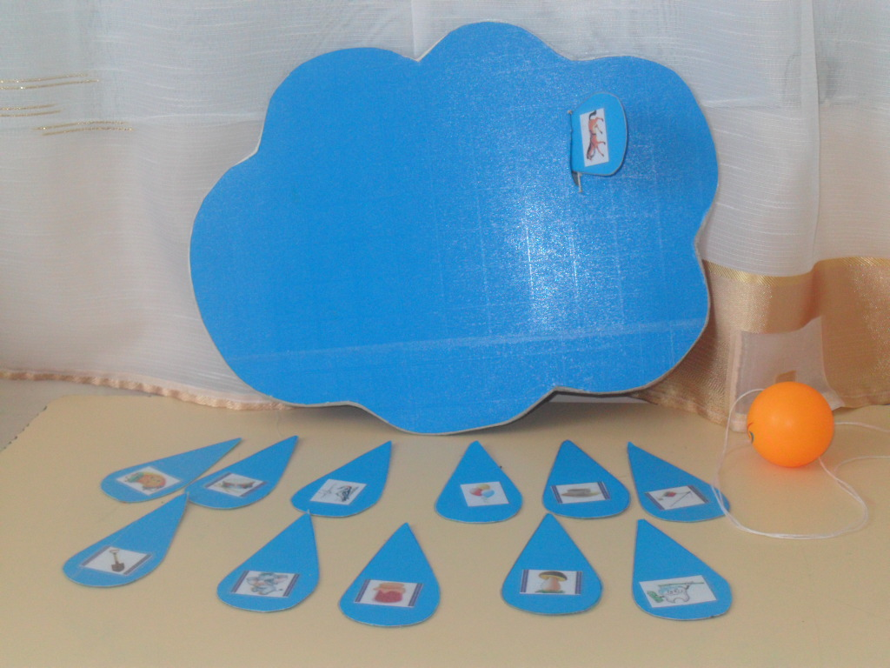
Пособия для артикуляционной гимнастики

Slide 7
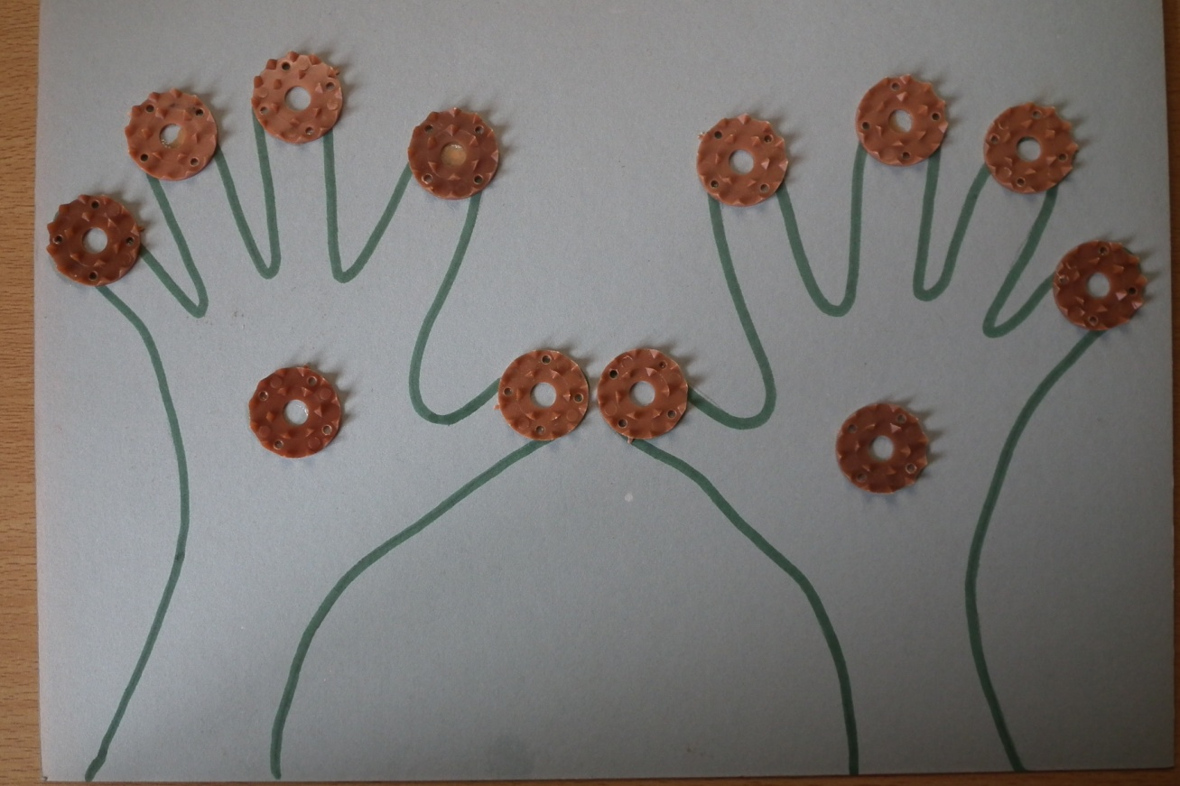
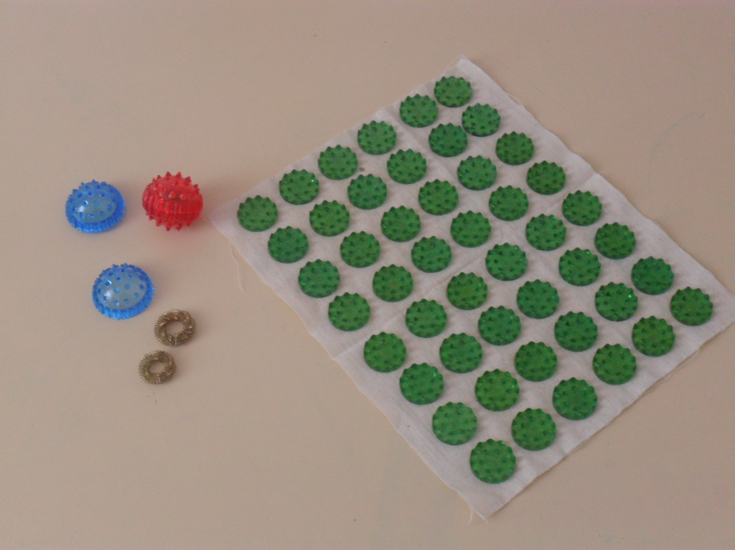

Су-Джок терапия один из методов традиционной корейской медицины, автором которой является профессор Пак Чжа Ву. Этот метод успешно используется учителями-логопедами в комплексной коррекции тонкой моторики при тяжелых заболеваниях у детей дошкольного возраста, как ДЦП, при остаточных явлениях послеродовых травм, миатонических синдромах, задержке психического развития сопровождающихся нарушениями речи. В виду своей высокой эффективности, безопасности в применении, универсальности и доступности метода для каждого человека, Су-Джок терапия полезна всем.
СУ-ДЖОК ТЕРАПИЯ И РЕЧЬ
Цель: закрепления правильного звука, развитие мелкой моторики и активизации межполушарного взаимодействия.

Slide 8
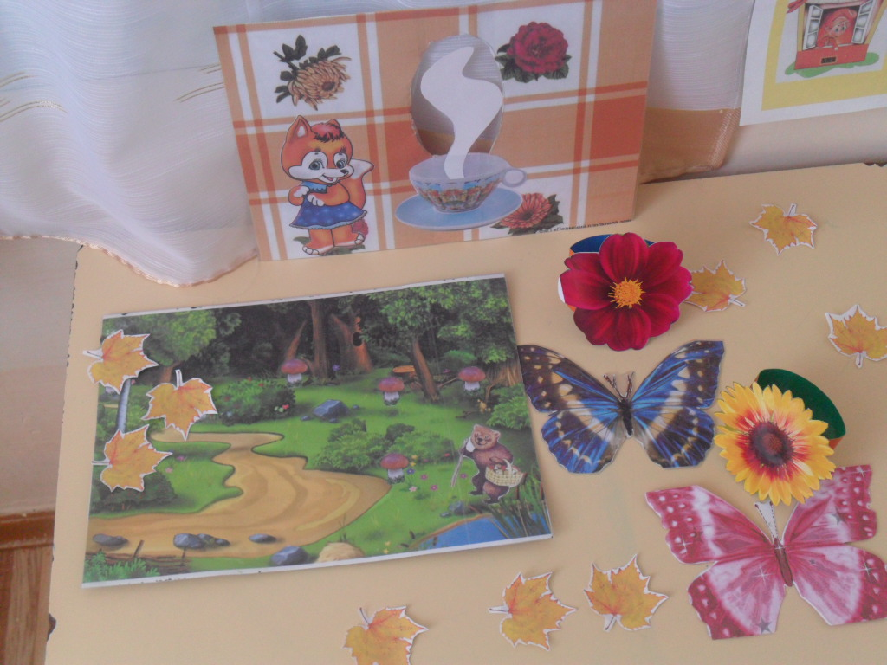
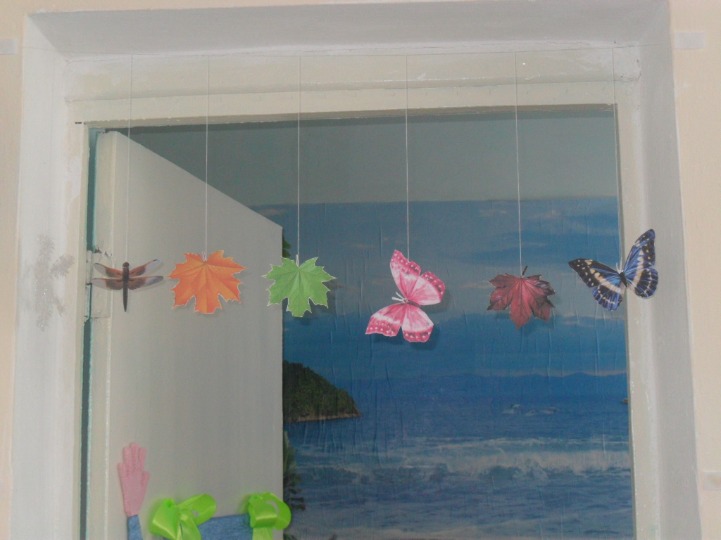

Развитие речевого дыхания

Slide 9
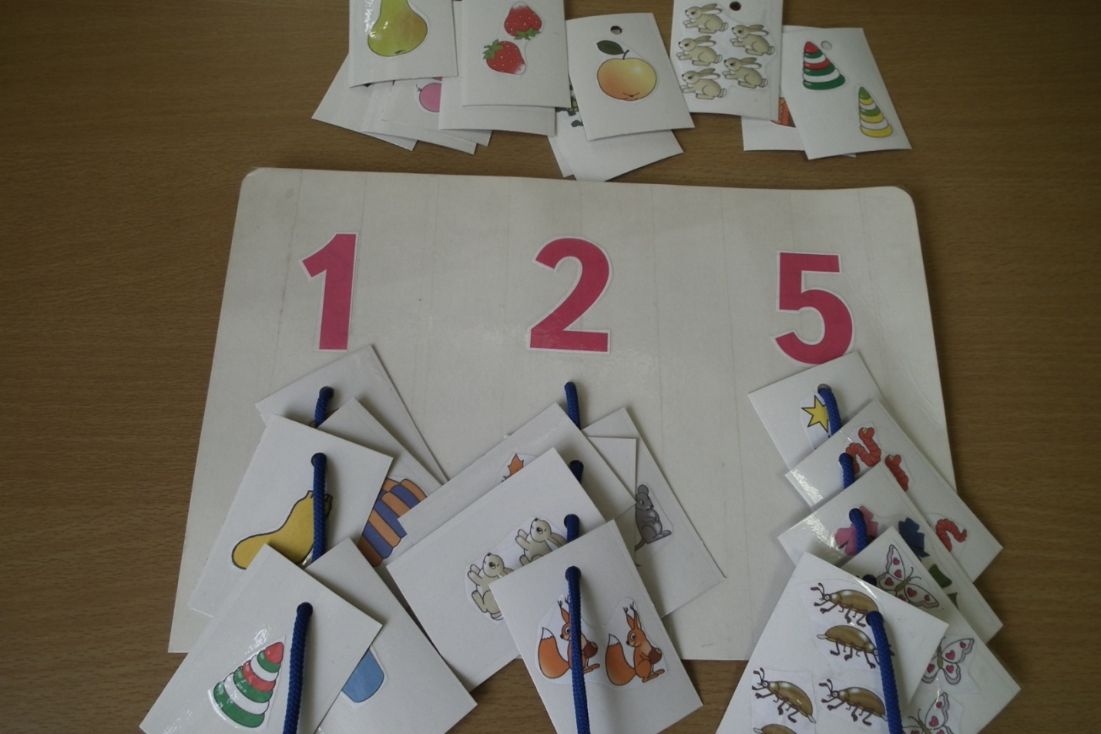
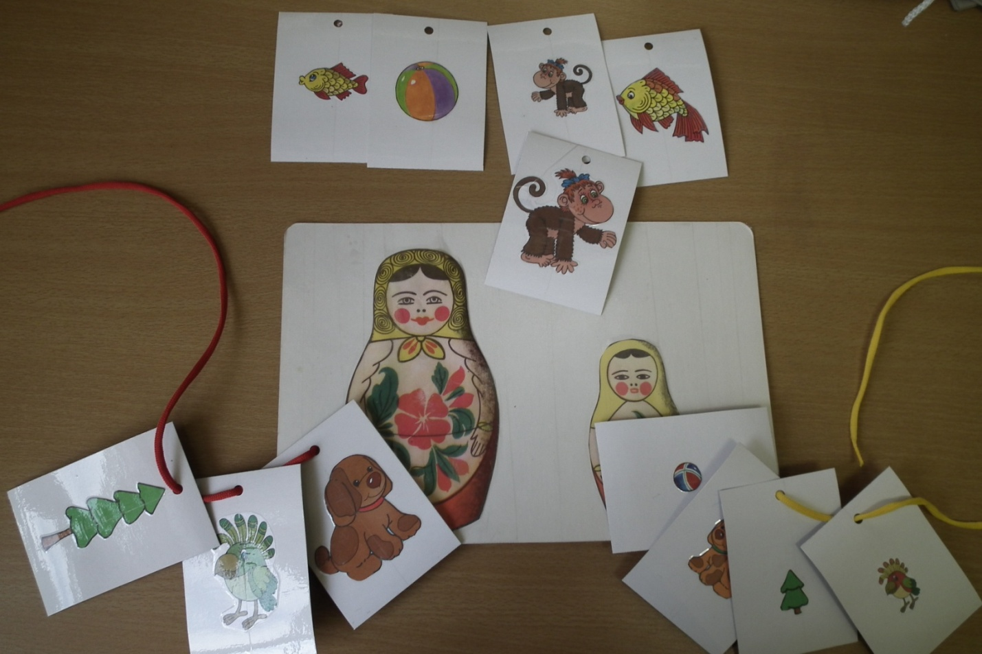
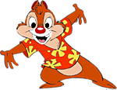
Пособие на классификацию «Умные дощечки»
СОСЧИТАЙ И ПРИШНУРУЙ» Цель: Тренировка в согласовании числительных с существительными, развитие мелкой моторики.
МАТРЕШКИ» Цель: тренировка в образовании существительных с суффиксами уменьшительно-ласкательного значения, развитие тонкой моторики

Slide 10

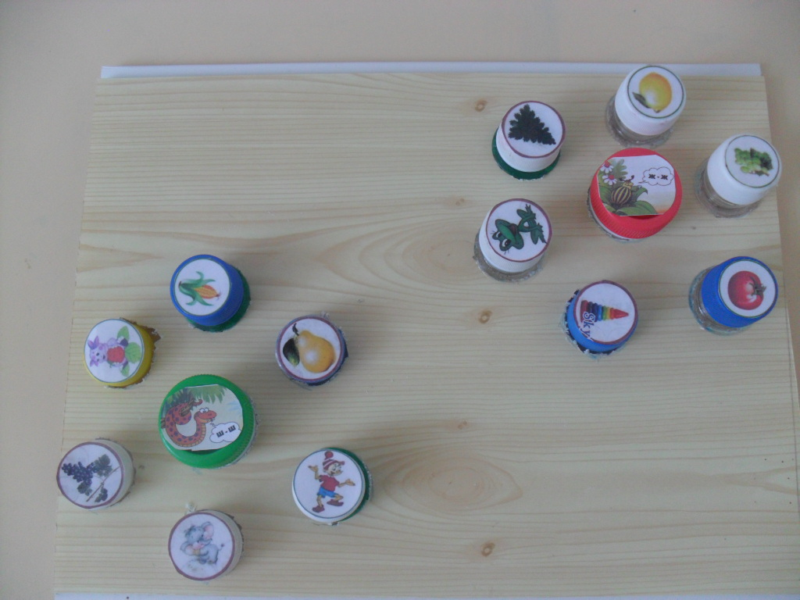
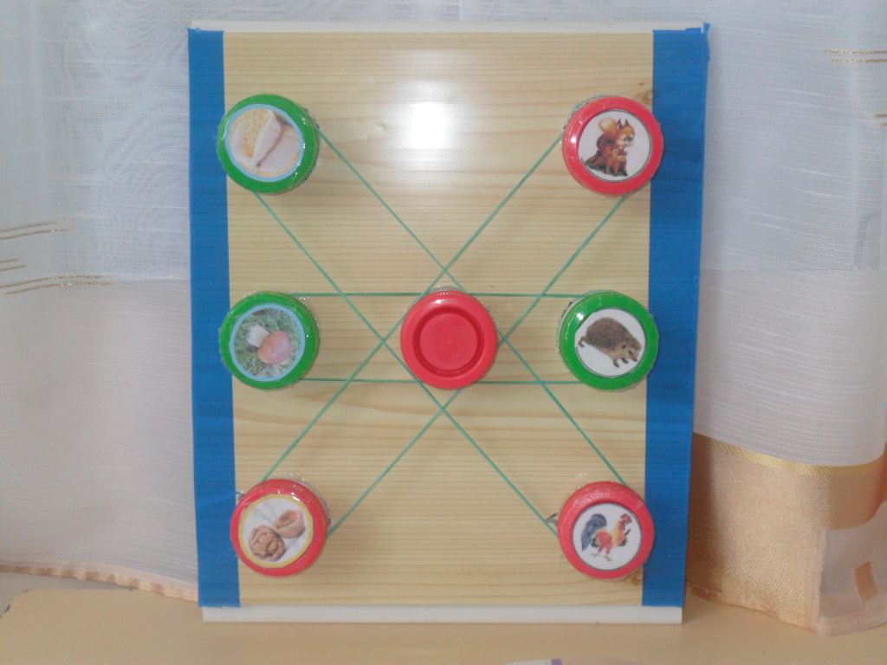
ЗАБАВНЫЕ ПАУТИНКИ»
Кто что ест», «Найди пару», «Найди детеныша», «Чей хвост (ухо, лапа и т. д.) ». «Кто, где живет», «Кому что надо для работы», автоматизация звуков и закрепление пространственных представлений.

Slide 11
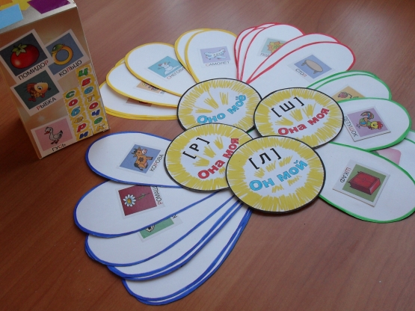
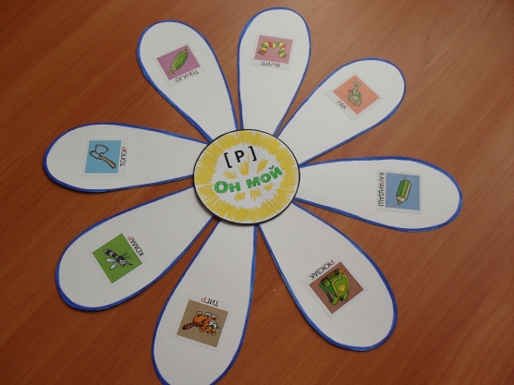

«Собери цветочек» — игра для развития фонематического слуха, формирования навыка определения рода имен существительных

Slide 12
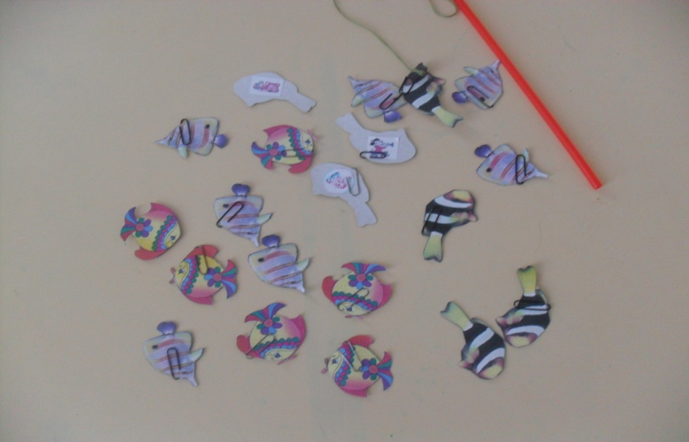
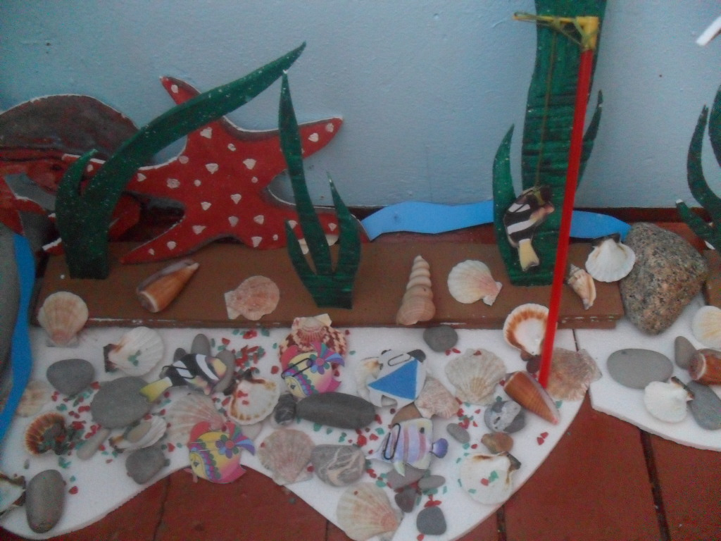

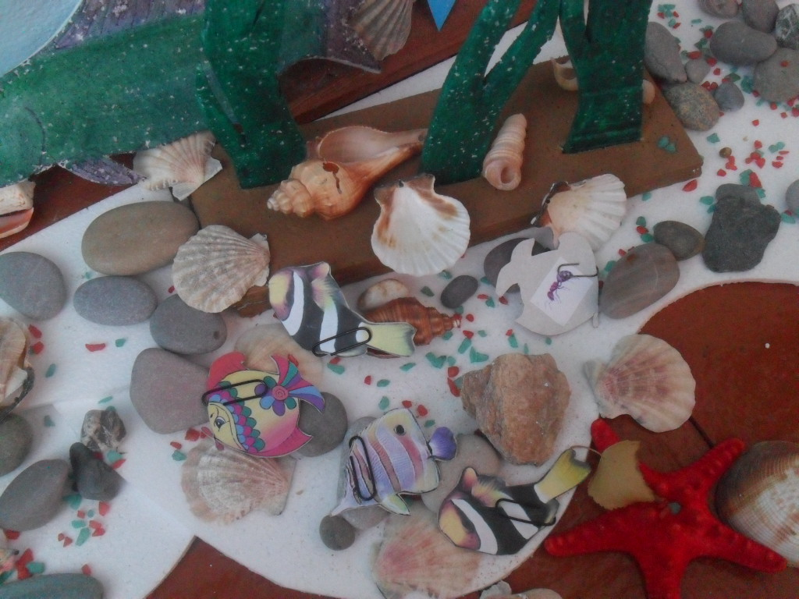

“Рыбалка”
Цель : автоматизации звука в словах.

Slide 13


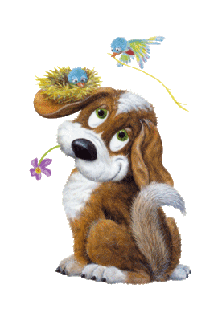


Спасибо за внимание

